Slide 1
Do commit ao PR: GIT para todos

Slide 2




Olá!
Eu sou Tyrone
Contato: @tyronedamasceno

Slide 3
GIT
1
O que danado é isso?

Slide 4

Git é um sistema de controle de versão distribuído, gratuito e de código aberto projetado para lidar com tudo, desde projetos pequenos até projetos gigantes com eficiência e velocidade

Slide 5
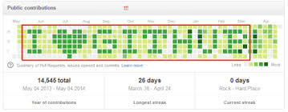
E o que é github?
GitHub é uma plataforma de hospedagem de código-fonte
Usa GIT como controle de versão
É uma mini rede social de desenvolvedores

Slide 6
Usem o github!!!
Além de uma incrível ferramenta para o versionamento, muitos recrutadores utilizam eles para procurar novos desenvolvedores

Slide 7
Passo-a-passo
Criar uma conta no github!
Acessar github.com/tyronedamasceno/git-tutorial
Seguir o tutorial!

Slide 8
Obrigado!
Alguma pergunta?
Podem entrar em contato comigo em:
@tyronedamasceno & tyronedamasceno@gmail.com

